Slide 1










快適に暮らせる
五ケ瀬に！！
Notes:
甲斐南沙です。よろしくお願いします。
私は環境問題に目を向けて提言を考えました。

Slide 2
★現状
・地球温暖化が進んでいる
Notes:
今の五ケ瀬町の現状は、地球温暖化が進んでいることです。

Slide 3
五ヶ瀬町(鞍岡) 最高気温
→
1975年
30.0℃
２,５℃上昇！
→
2019年
32.5℃
(気象庁ホームページより)
Notes:
これを見てください。これは気象庁のホームページで見つけた五ヶ瀬町の最高気温です。見ると、1975年は30℃だったのに対して、2019年は32.5℃で気温は2.5℃上昇していることがわかります。

Slide 4
【気温上昇による影響】
●熱波による死亡や疾患
●災害の増加
●水資源不足と農業生産減少
など
ＷＷＦジャパンより
Notes:
気温上昇による影響には、熱波による死亡や疾患,災害の増加、水資源不足と農業生産減少などがあります。たった2.5℃ですが、気温が上昇することによってさまざまな影響をうけることになります。

Slide 5
★仮説
五ヶ瀬町民が環境問題に目を向け、対策に取り組めば、町民が今より快適に過ごせるようになるだろう。
Notes:
そこで私は、「五ヶ瀬町民が環境問題に目を向け、対策に取り組めば、町民が今より快適に過ごせるだろう」という仮説を立てました。

Slide 6
★提言
五ヶ瀬町で環境問題対策に取り組み、五ケ瀬をもっと快適に暮せる町にしよう！
Notes:
提言は、「五ヶ瀬町民で環境問題を解決し、五ヶ瀬をもっと快適に暮らせる町にしよう」です。

Slide 7
★具体策
①MUST HAVE
マイバック運動
②五ケ瀬を緑でいっぱい
にしよう作戦！！
③地産地消で一石三鳥
Notes:
具体策は３つあります。一つ目はＭＵＳＴ ＨＡＶＥマイバック運動、二つ目は、五ヶ瀬を緑でいっぱいにしよう作戦、三つ目は、地産池消で一石三鳥です。

Slide 8
①MUST HAVE
マイバック運動
Notes:
一つ目の、ＭＵＳＴ ＨＡＶＥマイバック運動についてです。

Slide 9
○マイバックと地球温暖化の関係
①プラスチックごみが減る
→ごみ減る→燃やすもの減る→ＣＯ２減る
②製造の際に産出されるＣＯ２の減少
→ビニール袋が作られるときにＣＯ２が排出されて
いる
Notes:
まずは、マイバックと地球温暖化の関係について説明します。マイバックを使うことによってビニール袋の使用量が減ります。そうなると、プラスチックごみが減り、燃やすものが減るので二酸化炭素の排出量が減少します。また、マイバックを使えば、ビニール袋の生産量もへるので、ビニール袋が作られる際に排出される二酸化炭素も減ることになります。

Slide 10
①ＭＵＳＴ ＨＡＶＥマイバック運動
トートバック作り講習会
Notes:
そこで、五ヶ瀬町民がマイバックをつかえるように、トートバック作り講習会を開きます。

Slide 11

「大人のＧ授業・
生涯学習講座」を活用
場所…町民センター
回数…年２回
講師…町内でトートバック
を作っている人
参加者は実際にトートバックを作る
Notes:
五ヶ瀬町では教育委員会が、大人のＧ授業や生涯学習講座を行っているそうです。それらを活用させてもらい、トートバックづくり講習会を開きます。場所は町民センターで、回数は年に２回、講師は町内でトートバックを作っている方におねがいをします。

Slide 12
令和２年７月１日から
レジ袋が有料化
マイバックを欲しいと思っている方がたくさんいるのでは…！？
Notes:
また、令和２年7月1日からレジ袋が有料化されているので、マイバックをほしいとおもっている方はたくさんいらっしゃると思います。講習会を開けば、まだ持っていらっしゃらない方も、もうちょっと欲しいなと思っている方も、たくさん参加していただけると思います。

Slide 13
②五ケ瀬を緑でいっぱいに
しよう作戦！！
Notes:
次に、二つ目の「五ヶ瀬を緑でいっぱいにしよう作戦！！」についてです。

Slide 14
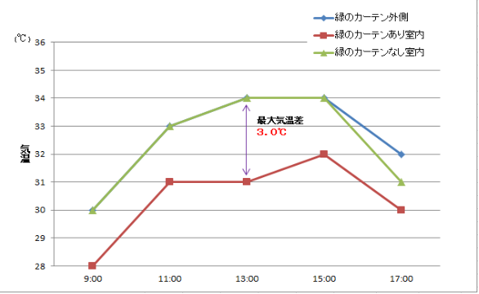
広島大学ホームページより⇓
Notes:
植物は二酸化炭素を吸収してくれます。また、グリーンカーテンは日光を遮って、部屋の中を涼しくするメリットがあります。
これは、実際の温度データです。グリーンカーテンなしの室温と、グリーンカーテンありの室温を比べると、平均気温差が２，２℃、最大気温差が３、０℃となっています。これを見ると、グリーンカーテンの効果がよくわかると思います。

Slide 15

②五ケ瀬を緑でいっぱいにしよう作戦！！
グリーンカーテン
フォトコンテスト
Notes:
そこで、町主催の「緑のグリーンカーテンフォトコンテスト」を開催します。フォトコンテストを開催することで、町民みんながグリーンカーテンを作り、五ヶ瀬町でグリーンカーテンが普及していくと思います。

Slide 16
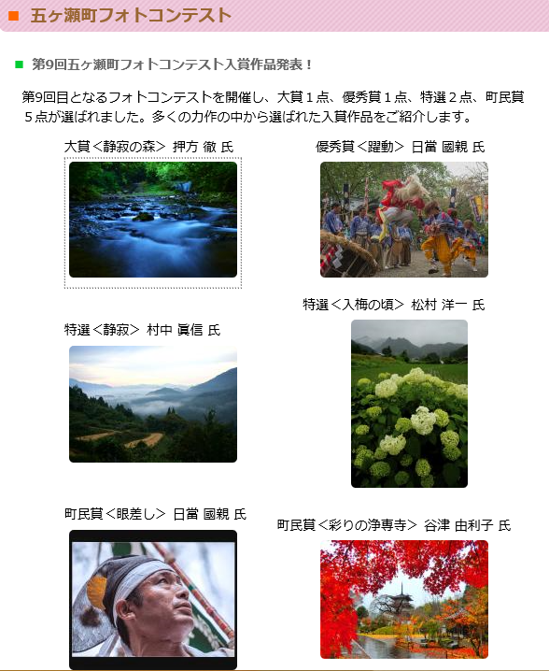
★観光協会主催のフォトコンテスト★
グリーンカーテン部門
を設けてもらう
五ヶ瀬町観光協会ホームページより→
Notes:
五ヶ瀬町では、観光協会がフォトコンテストを開催しています。そこに、「グリーンカーテン部門」を設けてもらいます。

Slide 17
○フォトコンテストの流れ
・五ヶ瀬町広報誌で宣伝、募集
↓
・コンテスト参加者、写真を撮る
↓
・写真を役場に掲示、投票
↓
１番いい写真を表彰、広報誌に掲載
Notes:
フォトコンテストを行う流れです。まず、町の広報誌でグリーンカーテンフォトコンテストの募集をします。そして、グリーンカーテンフォトコンテストに応募された写真を役場などに掲示し、投票を行います。一番投票の多かった写真を表彰したり、広報誌に掲載したりすることで、「自分もグリーンカーテンを作ってみたい」と思う方が、増えてくると思います。

Slide 18

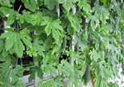
ＦＯＲ
ＹＯＵＲ
ＬＩＦＥ より
グリーンカーテン
フォトコンテスト
①グリーンカーテンの利点
②コンテスト内容
③育て方
暑い夏を快適に！！
五ケ瀬に緑を増やしましょう。
←広報誌イメージ図
Notes:
これは、広報誌のイメージ図です。

Slide 19
③地産地消で一石三鳥
Notes:
次に、三つ目の「地産地消で一石三鳥」についてです。なぜ地産地消で一石三鳥なのかというと、地産地消をすることで、地球温暖化防止だけでなく、３つの効果が得られるからです。

Slide 20
③地産地消で一石三鳥
？
？
？
？
？
環境問題と地産地消何で関係があるの？
Notes:
地球温暖化と地産地消、一見無関係に思うかもしれません。しかし、実は深い関わりがあります。

Slide 21
環境問題と地産地消
さいたま市
食育ナビより
生産地から輸送される距離×輸送量＝フードマイレージ
(＝フードマイル)
フードマイレージが大きい食料
→輸送や輸送までの保管などに、石油などのたくさんの
エネルギーが使われている
地産地消はとっても大切！！
Notes:
このフードマイルは、食料が生産地から輸送される距離のことで、輸送量は交通機関が運ぶ貨物の量のことです。これらをかけたものを「フードマイレージ」といいます。このフードマイレージが大きい食料、つまり遠く離れた生産地から届く食料は、輸送や輸送までの保管に石油などのたくさんのエネルギーが使われており、多くの二酸化炭素が排出されていることになります。だから、地産池消はとても大切です。

Slide 22
中国から輸入したお米の場合
100kg × ２000km ＝ 200000(t･km)
宮崎市で育ったお米の場合
100kg × 200km ＝ 20000(t・km)
Notes:
これは、例です。中国から輸入をしたお米の場合、輸送量が１００ｋｇ、フードマイルが２０００ｋｍとなるので、フードマイレージが２０００００トンキロとなります。これに対して、宮崎市で栽培されたお米の場合、輸送量が同じ１００ｋｇで、フードマイルが２００ｋｍとなるので、フードマイルは２００００トンキロとなります。これらを比べると、フードマイレージに圧倒的な違いがあることがわかります。

Slide 23
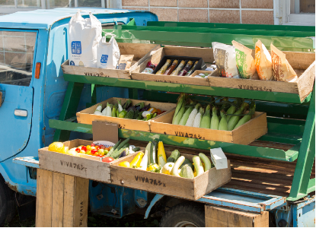
軽トラマルシェ
←北海道 剣淵町
自分の家で育てた米、野菜、
果物などなど、軽トラに乗せ、ヨーロッパのマルシェ風に並
べて販売する
Notes:
そこで私は、地産地消の取り組みの１つとして、軽トラマルシェを見つけました。軽トラマルシェとは、農家さんが自ら育てた野菜を軽トラの荷台に乗せ、ヨーロッパのマルシェ風に並べて各地で販売するものです。これは、 北海道 剣淵町の軽トラマルシェの様子です。

Slide 24
五ケ瀬町の農家の方々が軽トラ
マルシェで町内をまわる
・
Notes:
私は、この軽トラマルシェを五ヶ瀬町でやってみたいと思いました。五ヶ瀬町は農業が盛んな町で、農家の方もたくさんいらっしゃるので、五ヶ瀬町でもできると思います。しかし、五ヶ瀬町では少しやり方を変えます。他の県や地域で行われている軽トラマルシェは自分の家で作った野菜を、自分の軽トラに乗せて売っています。でも、五ヶ瀬町では五ヶ瀬町内各地から野菜を集め、その野菜を応募をして集まった人が売るというシステムにします。

Slide 25
○軽トラマルシェを始めるまでの流れ
①農作物を出品する農家さんを募集
②販売する人を募集
③軽トラマルシェに使う車を改造
※
※①、②は広報誌で
募集する
※宮崎県の事業の
補助金
Notes:
軽トラマルシェを始めるまでの流れについて説明します。まず、軽トラマルシェに農作物を出品する農家さんを募集します。次に、実際に軽トラに乗って、販売する人を募集します。これらは、広報誌で募集をします。そして、軽トラマルシェに使う車を改造します。費用は宮崎県の事業の補助金を使います。

Slide 26
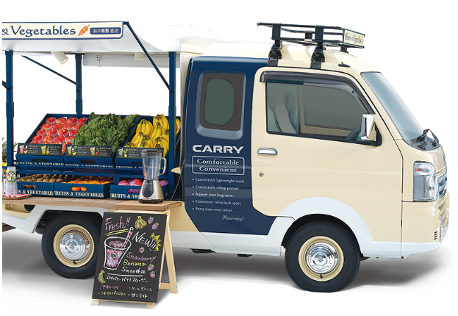
ＡＧＲＩ ＪＯＵＲＮＡＩより
Notes:
このような感じです。

Slide 27


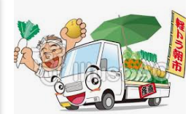
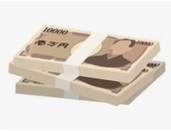
宮崎県 補助金について
↑宮崎県 ホームページより
Notes:
宮崎県では、中山間地域において、買い物弱者への支援や中山間地域経済の振興の観点に立って地域巡回型の移動販売を行う方を支援するために、補助金を出しています。その補助金で軽トラマルシェの軽トラを改造します。

Slide 28
○いつ・・・曜日ごとで分ける
(ex.)月→三ケ所 火→坂本 水→鞍岡 木→桑野内
月の第△週目を決めておく
○どこで・・・町内の各世帯
○誰が・・・応募した人のなかで販売する人を決める
○何を・・・町内各地から集まった農作物
Notes:
軽トラマルシェの詳しい内容についてです。１つ目はいつ行うかです。それぞれの地区を曜日ごとで分けます。たとえば、月曜日は三ケ所、木曜日は桑野内のように、五ヶ瀬町にある４つの地区で曜日を決めます。そうすることによって、町内を全部まわることができます。そして、毎週まわるのは大変なので、その月の第何週目にまわるかを決めます。２つ目はどこに売りに行くかです。それは、町内にある各世帯です。３つ目は誰が販売を行うのかです。応募した人の中で、販売する人を決めます。そして、町内各地から集まった農作物を売ります。

Slide 29
○町民に知らせる方法
★町の広報誌
→軽トラマルシェに関する記事
(ex.)農家の方の声、軽トラマルシェの利点
など
★町内無線
→軽トラマルシェが始まるときにお知らせ
してもらう
Notes:
軽トラマルシェを町民に伝えるためには、広報誌と町内無線を使います。広報誌には軽トラマルシェのページを作ってもらい、そこに農家の方の声や軽トラマルシェを行う利点などを載せます。町内無線では、軽トラマルシェが始まるときに、お知らせしてもらいます。軽トラマルシェを続けることで、少しずつ利用者を増やしていきます。

Slide 30
軽トラマルシェで高齢者を支える
高齢者の家を掲載した地図
販売する人
Notes:
この軽トラマルシェを行えば、地球温暖化防止だけではなく、福祉の面でも効果を得られます。軽トラマルシェで、販売を行う人に、五ヶ瀬町の地図を配布します。その地図には、高齢者だけで住んでいらっしゃる家を掲載しておきます。そして、実際に軽トラマルシェを行ってもらうときに、その家に販売しに行くというシステムを取り入れます。そうすることによって、普段、買い物に行くのが大変なかたは、助かると思います。

Slide 31
○効果
環境
福祉
地域経済の活性化
温室効果ガスの減少
地域の人が地域にお金を使うことで、町内でお金が回る
お年寄りとの交流が増える
五ケ瀬にとっていいことばかり！！
Notes:
軽トラマルシェを行うことで、次の三つの効果を得られます。１つ目は、二酸化炭素の減少です。２つ目は、お年寄りとの交流が増えることです。なぜ増えるのかというと、お年寄りの家に販売に行ったときに、交流できるからです。３つ目は、地域経済の活性化です。五ヶ瀬町内の農作物を売り、それを五ヶ瀬町民が購入することで、町内でお金が回ります。つまり、地球温暖化対策だけではなく、様々な面で効果を得られます。

Slide 32
★全体を通して
○五ヶ瀬が今より快適に過ご
せる町になる。
○町民同士の交流が増える。
○高齢者も元気になる。
Notes:
最後に、まとめです。五ヶ瀬町で様々な地球温暖化防止の対策を行えば、五ケ瀬が今より快適に過ごせる町になる、町民同士の交流が増える、高齢者も元気になると思いました。以上で終わります。ご清聴ありがとうございました。

